Slide 1
3.6. Menganalisis kasus pelanggaran hak dan pengingkaran kewajiban sebagai warga negara
indikator
1.Menjelaskan pengertian hak dan kewajiban warga negara
2.Menganalisis hak dan kewajiban warga negara
3.Menganalisis kedudukan warga negara dan
pewarganegaraan Indonesia
4.Menganalisis pengingkaran kewajiban warga negara
5.Menganalisis persamaan kedudukan warga negara

Slide 2

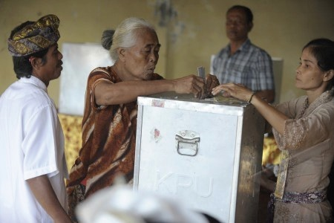

Slide 3
Pengertian hak dan kewajiban
Pengertian Hak: berati kekuasaan, kewenangan untuk berbuat sesuatu, kekuasaan untuk menuntut sesuatu derajat atau martabat Pengertian kewajiban: harus dilaksanakan dengan penuh tanggung jawab jika di langgar akan di kenakan sanksi Hak dan kewajiban merupakan dua istilah yang tentunya sering kalian dengar. Dua istilah tersebut saling berhubungan satu sama lainnya. Setiap orang dapat menikmati haknya, setelah kewajibannya dipenuhi. Setiap orang boleh menuntut haknya, setelah ia selesai menunaikan kewajibannya. Dengan kata lain, kita harus mendahulukan kewajiban dibandingkan dengan hak

Slide 4
Hak dan kewajiban warga negara banyak sekali bentuknya meliputi berbagai dimensi kehidupan, seperti dalam bidang politik, hukum, pemerintahan, ekonomi, sosial, budaya serta pertahanan dan kemanan negara. Hak seorang warga negara harus dipenuhi oleh pemerintah dan warga negara lainnya. Selain itu pula, seorang warga negara tentu saja memiliki kewajiban yang harus dipenuhinya.

Slide 5
Begitu pula ketika di sekolah, kalian mendapatkan ilmu pengetahuan dari pembelajaran yang dilakukan bersama guru. Nah, dua hal itu adalah contoh dari hak kalian sebagai warga negara. Hak merupakan semua hal yang harus kalian peroleh atau dapatkan. Hak bisa berbentuk kewenangan atau kekuasaan untuk melakukan sesuatu. Hak yang diperoleh merupakan akibat dari dilaksanakannya kewajiban. Dengan kata lain hak baru bisa diperoleh apabila kewajiban sudah dilakukan, misalnya seorang pegawai berhak mendapatkan upah, apabila sudah melaksanakan tugas atau pekerjaan yang dibebankan kepadanya.

Slide 6
PENGERTIAN WARGA NEGARA
Rakyat: semua orang yang bertempat tinggal di dalam wilayah kekuasaan suatu negara dan tunduk pada kekuasaan itu. =Warga negara: adalah mereka yang berdasarkan hukum tertentu merupakan anggota dari suatu negara tertentu.
=Bukan warga negara:di sebut orang asing =Penduduk:adalah mereka yang bertempat tinggal atau berdomisili di dalam suatu wilayah negara menentap jangka waktu lama.
Pasal 26 ayat 1 UUD NKRI 1945 yang menjadi warga negara ialah orang-orang Indonesia asli dan orang-orang bangsa lain yang di sahkan dengan UU sebagai warga negar.

Slide 7
Kolonial belanda membagi kedalam tiga golongan warga negara
1.Eropa
Belanda,bangsa jepang hubungan perdagangan, Amerika,Australia,Rusia,dan Afrika selatan
Timur Asing
Golong
an cina (tiongkok).bukan cina (Arab saudi,India,Pakistan Mesir)
Golongan bumi putra
Orang-orang Indonesia asli.

Slide 8
UU no 12 tahun 2006 tentang pewarganegaraan di Indonesia/yang menjadi warga negara Indonesia
Anak yang lahir dari perkawinan yang sah dari seorang ayah dan ibu warga negara Indonesia
Anak yg lahir dari perkawinan yg sah dari seorang ayah warga negara Indonesia dan ibu warga negara asing
Anak yang lahir dari perkawianan yg sah dari seorg ayah warga negara asing dan ibu warga negara Indonesia
Anak yang lahir di wilayah Indonesia yg waktu lahir tidak jelas status kewarganegaraan ayah ibunya xi

Slide 9
UU no 12 tahun 2006 tentang syarat-syarat memperoleh kewarganegaraan Indonesia
Telah berusia 18 tahun atau sudah kawin
Pada waktu mengajukan permohonan sudah bertempat tinggal di Indonesia paling singkat 5 tahun berturut-turut atau paling singkat 10 tahun tidak berturut-turut
Sehat jasmani dan rohani
Dapat berbahasa Indonesia serta mengakui dasar negara Pancasila UUD NKRI 1945.
Tidak pernah di jatuhi pidana karena melakukan tindak pidana yang di ancam dengan pidana penjara 1 tahun
atau lebih
Jika dengan memperoleh kewarganegraan R.I tidak menjadi kewargenegaraan ganda
Mempunyai penghasilan dan pekerjaan tetap
Membayar uang pewarganegaraan ke kas negara.

Slide 10
Kehilangan kewarganegaraan Republik Indonesia berdasarkan UU No 12 tahun 2006
Memperoleh kewarganegaraan lain atas kemauan sendiri
Tidak menolak atau tidak melepaskan kewarganegaraan lain, sedangkan org yang bersangkutan mendapat kesempatan untuk itu.
Dinyatakan hilang kewarganegaraannya oleh presiden atas permohonannya sendiri yang bersangkutan sudah berusia 18 tahun, tinggal di luar negeri dan di nyatakan hilan kewarganegaraannya R.I.
Masuk dalam dinas tentara asing tanpa ijin terlebih dahulu dari presiden
Secara sukarela masuk dalam dinas negara asing yang jabatan dalam dinas semacam itu di Indonesia sesuai dengan peraturan perundang-undangan hanya dapat di jabat oleh warga negara Indonesia

Slide 11
Lanjutannya
Secara sukarela mengangkat sumpah atau menyatakan janji setia kepada negara asing atau bagian dari negara asing tersebut
Tidak di wajibkan tetapi turut serta dalam pemilihan sesuatu yang bersifat ketatanegaraan untuk suatu negara asing
Bertempat tinggal di luar wilayah NKRI 5 tahun terus-menerus bukan dalam rangka dinas negara tanpa alasan yang sah dan dengan sengaja tidak menyatakan keinginannya untuk tetap menjadi W.N Indonesia sebelum jangka waktu 5 tahun itu berakhir tetap tidak menyatakan pernyataan keinginannya untuk tetap menjadi W.N.

Slide 12
UU No 12 tahun 2006 Asas menentukan pewarganegaraan di Indonesia
Asas ius sanguinis (asas hubungan darah atau keturunan) menentukan kewarganegaraan seseorang berdasarkan kewarganegaraan orang tuanya cth W.N RRC melahirkan di negara A maka anak nya W.N RRC.
Asas ius soli (asas tempat daerah kelahiran)
Cth: inggris ius soli maka anak dari negara B yang lahir di Inggris akan menjadi W.N Inggris
=Asas pewarganegaraan tunggal: satu kewarganegaraan bagi setiap orang
=Pewarganegaraan ganda terbatas: anak’ memiliki ganda terbatas di atur oleh UU. 18 tahun.

Slide 13
Status kewarganegaraan Indonesia
Apatride: (tanpa kewarganegaraan)
Bipatride (Dwi kewarganegaraan)
Multipatride (seseorg yang memiliki lebih dari dua kearganegaraan)

Slide 14
Dlam menentukan status kewarganegaraan seseorang pemerintah suatu negara lazim mengunakan dua stesel yaitu:
Stesel aktif:Yaitu seseorang harus melakukan tindakan hukum tertentu secara aktif untuk menjadi warga negara (naturalisasi biasa)
Stesel Pasif:Seseorang dengan sendirinya dianggap menjadi warga negara tanpa melakukan suatu tindakan hukum tertentu (naturalisasi Istimewa)

Slide 15
Berkaitan dengan dengan dua stesel tadi seseorang warga negara dalam suatau negara pada dasarnya mempunyai dua hak sbb:
Hak opsi:yaitu hak untuk memilih sesuatu kewarganegaraan (dalam stsesel aktif)
Hak repudiasi: yaitu hak untuk menolak suatu kewarganegaraan dalam (stesel aktif)

Slide 16
Persamaan kedudukan warga negara tanpa membedakan Ras,Agama,Gender,Golongan, budaya dan Suku
Mendapatkan keadilan menurut Aristoteles 1.Keadilan komutatif perlakuan terhp tidak melihat jasa-jasanya 2.Keadilan distributif perlakuan terhp seseorag berdasarkan jasa-jasanya 3.Keadilan kodrat alam memberi sesuatu sesuai dengan yg di lakukan
oleh org lain 4.Keadilan konvensional Kondisi seseorag telah mentati semua peraturan perunandang-undangan 5.Keadilan perbaikan Memulihkan org yg tidak bersalah di rehabilitasi

Slide 17
Persamaan kedudukan manusia
Pengakuan terhadap persamaan kedudukan dapat kita temui di semua agama di dunia ini. Menurut pandangan agama, semua manusia sama sebagai hamba Tuhan atau mahluk ciptan Tuhan. Tuhan tidak pernah membedakan derajat manusia berdasarkan kekayaan, kecerdasan maupun pangkatnya. Akan tetapi Tuhan membedakan sisi ketakwaannya. Tuhan meninggikan derajat orang yang bertakwa kepadanya atas dasar tersebut dapat kita renungkan hal-hal berikut:
Tidak sombong, tidak silau karena kedudukan, harta kekayaan sifat sementara

Slide 18
Hak-hak warga negara yang meliputi: Hak berati kekuasaan, kewenangan untuk berbuat sesuatu, kekuasaan untuk menuntut sesuatu derajat atau martabat . Misalnya: 1).Fakir miskin dan anak-anak yang terlantar di pelihara oleh negara pasal 34 ayat 1 2).Negara bertanggung jawab atas penyedian fasilitas pelayanan kesehatan dan fasilitas layanan umum yang layak pasal 34 ayat 3 3) hak yang tercantum dalam Pasal 28D ayat (3) UUD Negara Republik Indonesia Tahun 1945 yang menyatakan setiap Warga negara berhak atas kesempatan yang sama dalam pemerintahan; 4) Pasal 27 ayat (2) menyatakan tiap-tiap warga negara berhak atas pekerjaan dan penghidupan yang layak bagi kemanusiaan;

Slide 19
Lanjutannya 3) Pasal 27 ayat (3) berbunyi setiap warga negara berhak dan wajib ikut serta dalam pembelaan negara; 4) Pasal 30 ayat (1) berbunyi tiap-tiap warga negara berhak dan wajib ikut serta dalam usaha pertahanan dan keamanan negara; 5) Pasal 31 ayat (1) menentukan setiap warga negara berhak mendapat pendidikan

Slide 20
Lanjutannya 6.Jaminan memeluk salah satu agama dan pelaksanaan ajaran agamanya masing-masing (pasal 29 ayat 2) 7.Berhak dalam mengembangkan usaha-usaha di bidang ekonomi (pasal 33) 8.Memperoleh jaminan pemeliharaan dari pemerintah dari pemerintah sebagai fakir miskin (pasal 34)

Slide 21
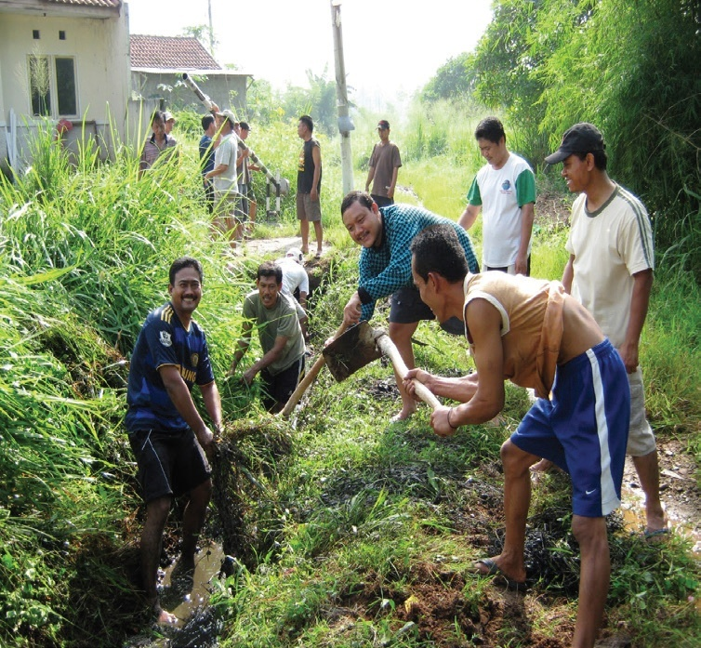
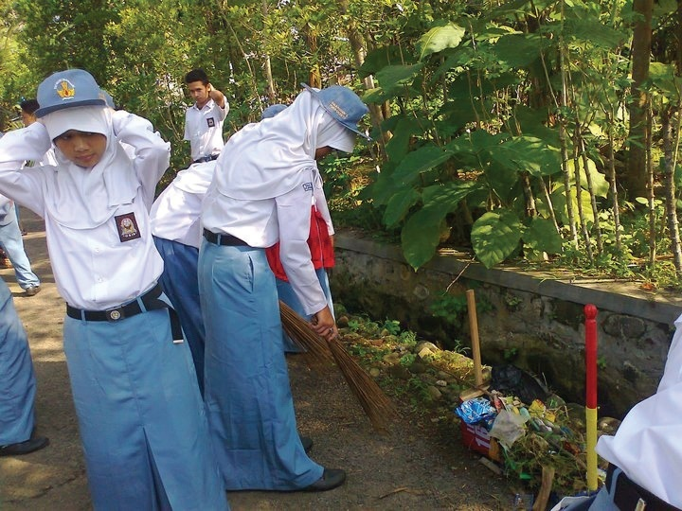

Slide 22
Kalian tentunya juga mempunyai kewajiban. Sebagai seorang anak, kalian harus melaksanakan perintah orang tua, misalnya membantu membersihkan lingkungan rumah. Sebagai seorang pelajar, kalian dituntut untuk mematuhi tata tertib sekolah, misalnya melaksanakan tugas piket kebersihan. Sebagai anggota masyarakat, kalian juga harus mematuhi norma-norma yang berlaku di masyarakat, misalnya ikut serta dalam kegiatan kerja bakti. Kewajiban secara sederhana dapat diartikan sebagai segala sesuatu yang harus dilaksanakan dengan penuh tanggung jawab

Slide 23
Keajiban warga negara: 1.Menjunjung tinggi nilai-nilai kemanusian dan keadilan (pembukaan UUD 1945 alinea 1) 2.Meghargai nilai-nilai persatuan kemerdekaan dan kedaulatan bangsa (pembukaan UUD 1945 alinea 2) 3.Setia menbayar pajak (pasal 23 ayat 2) 4.Wajib menjunjung tinggi hk dan pemerintahan dengan tidak ada kecualinya (27 ayat 1) 5.Wajib ikut serta dalam usaha pertahann dan kemanan negara (pasal 30 ayat 1) 6.Pasal 23 A mengenai kewajiban membayar pajak (pajak dan pungutan lain yang bersifat memaksa untuk keperluan negara di atur dengan UU

Slide 24
Lanjutannya 6.Wajib menghormati bendera sang merah putih (pasal 35) 7.Wajib menghormati bahasa negara bahasa Indonesia (pasal 36) 8.Wajib menghormati lagu kebangsaan Indonesia raya ( pasal 36 B) 9.Wajib menjunjung lambang negara garuda Pancasila dengan semboyan Bhineka Tunggal Ika (pasal 36 A)

Slide 25
Solusi permasalahan pelanggaran hak warga negara NKRI secara tegas tidak memperbolehkan diskriminasi dalam bentuk apa pun. UUD 1945 mengamanatkan kepada kita semua untuk menciptakan kerukunan, keserasian,keselarasan dan keseimbangan. Meski demikian kita tidak dapat memungkiri bahwa bahwa di dalam kehidupan masy akan selalu terjadi benturan-benturan. Usaha yang dapat kita lakukan adalah tidak membiarkan konflik berkembang tanpa terkendali.

Slide 26
Jaminan akan hak warga negara terus di tegakkan. Salah satunya dengan membuat berbagai peraturan perundang-undangan. Upaya ini terus di kembangkan terutama sejak reformasi. Negara telah melindungi: 1.UU no 39 tahun 1999 tentang HAM. 2.UU no 26 tahun 2000 tentang pengadilan HAM 3.UU no 9 tahun 1998 tentang kemerdekaan menyampaikan pendapat di muka umum.

Slide 27
Berikut adalah beberapa yang dapat di gunakan untuk penegakan pelaksanaan hak dan kewajiban negara terhadap hak-hak dasar warga negara 1.Meningkatkan profesionalisme lembaga pertahanan dan kemanan negara 2.Menegakkan hukum secara adil, konsekuen, dan tidak diskriminatif 3.Meningkatkan kerja sama yg harmonis antarkelompok atau golongan warga negara 4.Memperkuat dan melakukan konsolidasi demokrasi

Slide 28
BACA BUKU TEKS HAL 181-201 ATAU SLIDES YANG UDAH DI BAGIKAN

